Slide 1


Didáctica universitaria
Universidad de Artemisa
TEMA 2: Particularidades de la Didáctica de la educación superior.
Cualidades del profesor universitario.
Dr. C. Miguel Enrique Charbonet Martell, PT
Dr. C. Alberto González González, PT

Slide 2
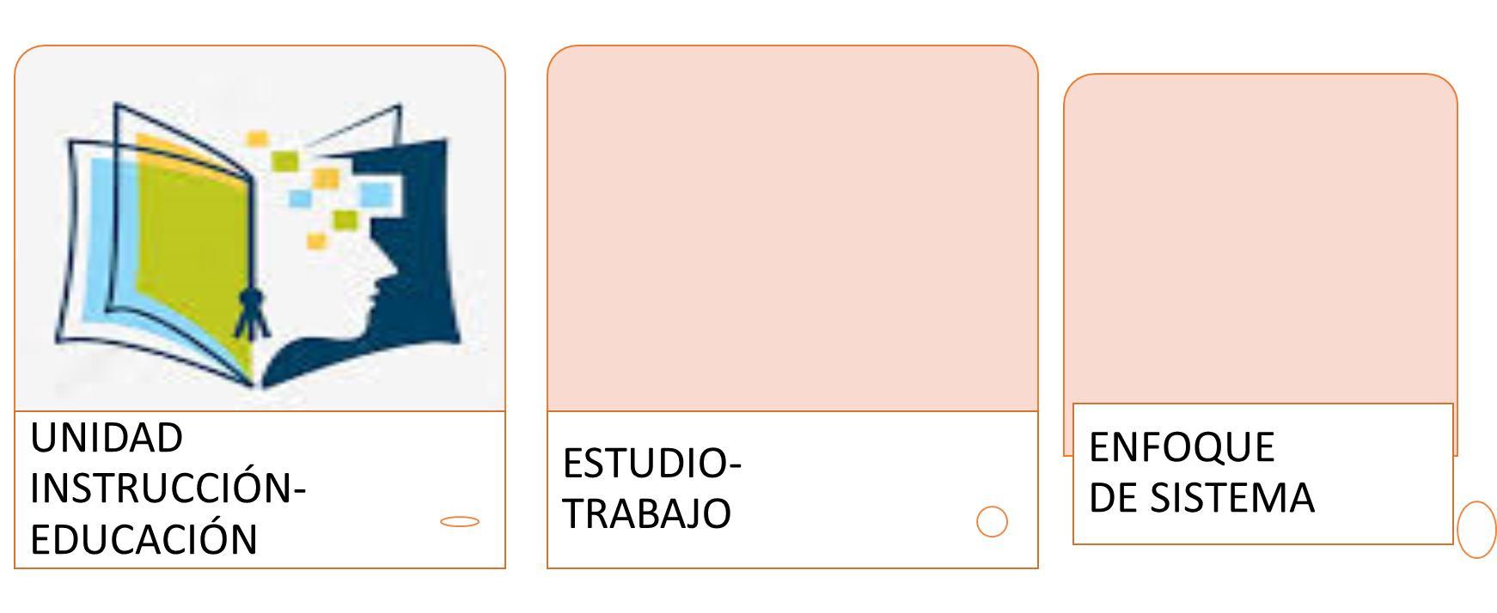


Modelo de formación. Ideas rectoras

Slide 3
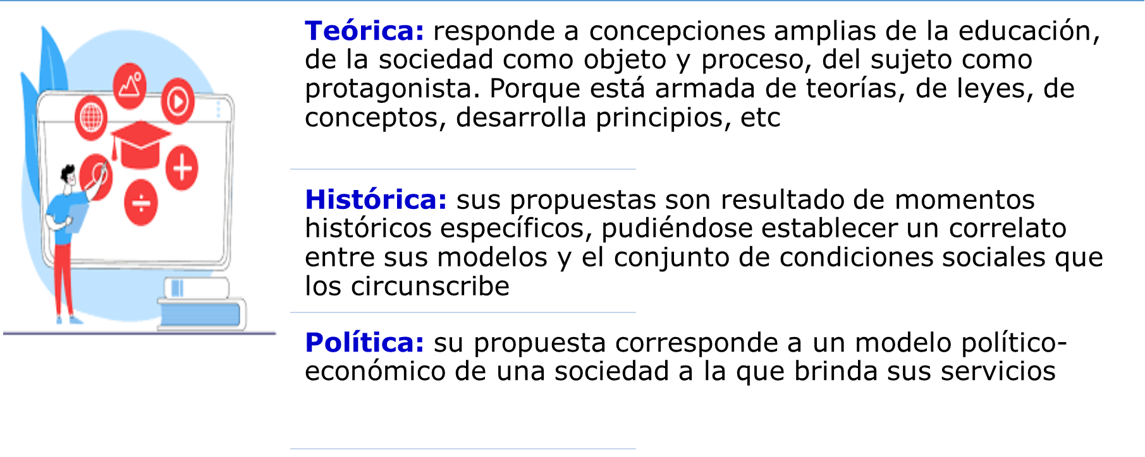
Dimensiones de la Didáctica

Slide 4
¿Universidad…?
La unidad del estudio, el trabajo y la investigación que conduce a la Formación de valores,
Desarrollo del pensamiento lógico,
Procesar e interpretar información y la transformación en conocimientos,
la Formación profesional e integral de la personalidad de los estudiantes

Slide 5
Retos a los docentes universitarios
consolidar un auténtico sistema teórico sobre el proceso de enseñanza-aprendizaje,
materializar relaciones interdisciplinarias en su teoría y metodología de investigación científica de su objeto de estudio,
modificar la estructura profesional hacia un docente- investigador,
realizar un procesamiento teórico de la información empírica acumulada sobre el proceso de enseñanza-aprendizaje,
lograr la unidad y correspondencia entre la teoría y la práctica de la enseñanza-aprendizaje.

Slide 6
El PEA centrado en el estudiante
reformular los planes de estudio,
superar la enseñanza limitada sólo al dominio cognitivo de las disciplinas, e impulsar nuevos planteamientos pedagógicos y didácticos,
renovar los métodos didácticos en la ES, mediante el paso de la simple transmisión del conocimiento a su construcción por los estudiantes, guiados por la labor de sus profesores,
incorporación de una sólida cultura informática,
incorporar nuevas formas de evaluación, que pongan a prueba no sólo la memoria sino también las facultades de comprensión, solución de problemas de la práctica profesional y la creatividad,
procurar un currículo de carácter integral e interdisciplinario y
considerar vías para la educación permanente.

Slide 7
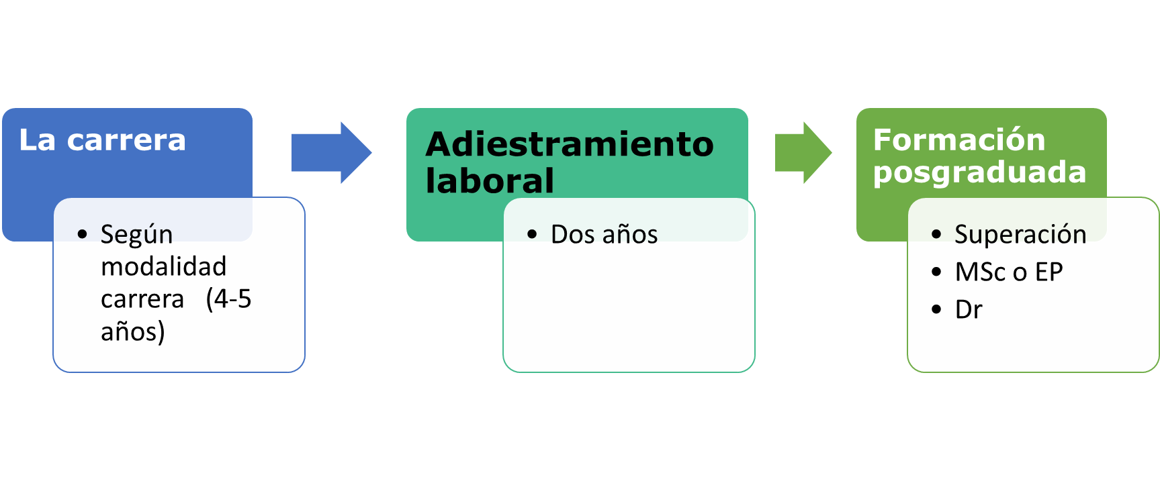
Etapas de la formación permanente

Slide 8

Formación universitaria de Perfil amplio
Rasgos de la Didáctica universitaria
Profunda formación básica.
Desempeño en el eslabón de base de su profesión.
Brindar respuesta primaria a los problemas.
Sistema de educación postgraduada que lo complemente.
Didáctica Humanista
Didáctica Problematizadora
Didáctica Contextualizada
Didáctica Integradora
Didáctica Desarrolladora

Slide 9
EL DOCENTE UNIVERSITARIO

Slide 10
Exigencias al docente universitario
El que intenta mejorar la calidad del PEA en el recinto universitario y concibe proyectos, estrategias y alternativas con este fin.
El que crea situaciones de aprendizaje, presentando problemáticas de carácter profesional que incitan a la reflexión y al debate con los estudiantes.
El que reconoce la importancia de la comunicación educativa para poder construir el conocimiento.
El que reconoce las potencialidades educativas de la familia y la comunidad.
El que se actualiza en los nuevos conocimientos de su disciplina y de las afines y asume la interdisciplinariedad como filosofía de trabajo.

Slide 11
Exigencias al docente universitario
El que eleva su preparación psicopedagógica para desarrollar un PEA de excelencia.
El que aprende de los futuros profesionales en la misma medida que los enseña.
El que además de comunicativo, es ecológico al conectar al aula universitaria con la problemática de la profesión en su entorno y cuenta con la participación social de los que están dispuestos a colaborar.
El que vincula la teoría, la práctica y la investigación, considerando a la práctica como engendradora de teoría si se acompaña de la elaboración y reflexión personal.

Slide 12
Exigencias al docente universitario
Aplica una concepción didáctica de evaluación, de manera dinámica que integra la información sobre el aprendizaje del estudiante en escenarios compartidos de formación y valida sistemáticamente su labor.
El que sabe vincular lo afectivo y lo cognitivo, lo instructivo y lo educativo, es portador de valores y ejemplo en su desempeño profesional ante sus estudiantes.

